Slide 1
第三组：task1无人机
2020.10.23
王玺 金泊翰 李卓潼

Slide 2
无人机交互
1、套接字 socket
使用socket库，按照说明书设置好端口和IP即可传输字符串
2、多线程 threading
为了保证在同一时刻可以接受、发送多种信号
3、视频解码
字符串--libh264解码器--隔一段时间提取一帧图像
使用opencv和tkinter呈现

Slide 3
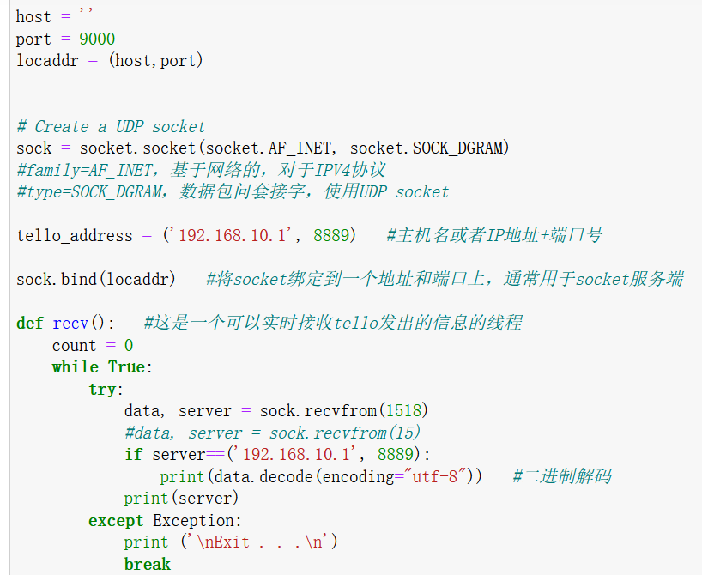
代码

